Slide 1

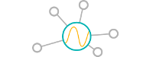

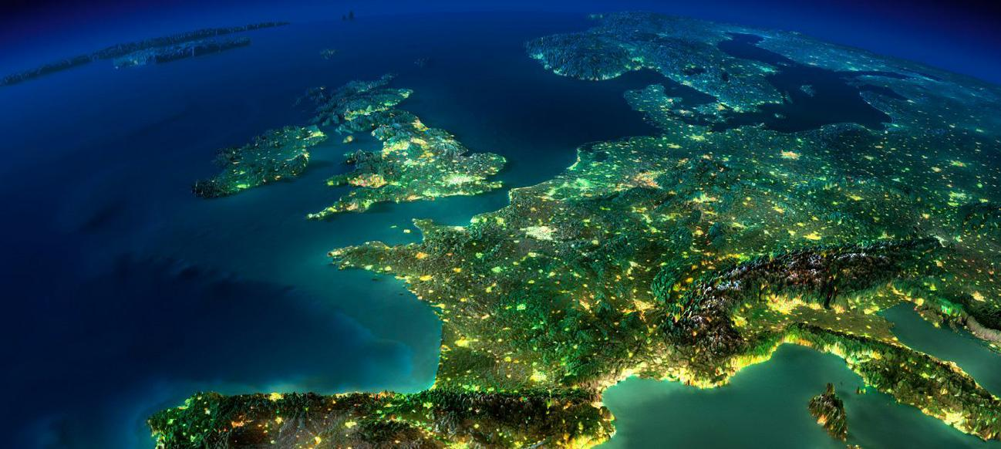
L’utilisation du standard SensorThings à l’IFREMER
29/09/2022 mickael.treguer@ifremer.fr
dorian.ginane@geomatys.com

Slide 2
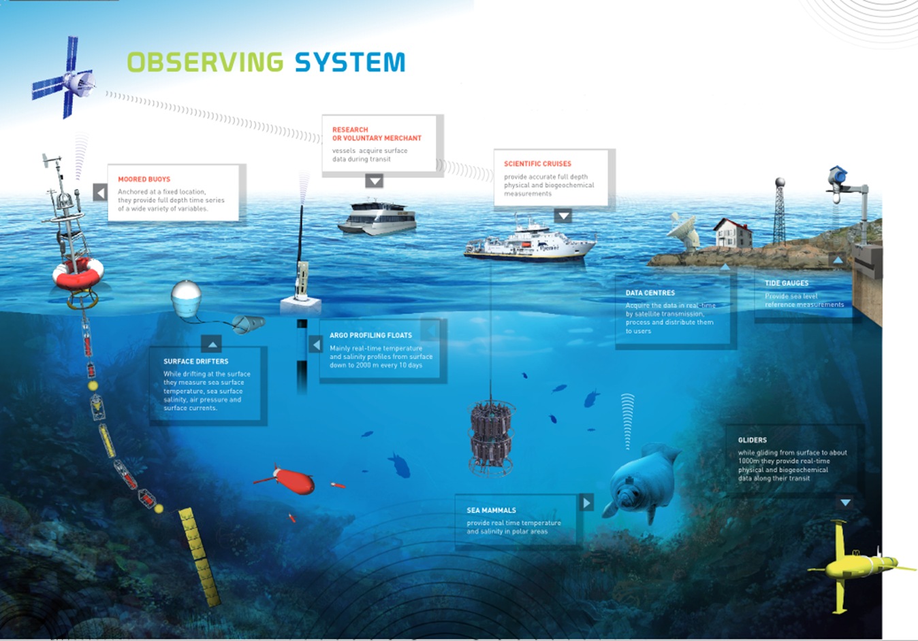

Le contexte métier
Une grande variété de capteurs disponibles à l’Ifremer. Ex : Données in-situ dans la colonne d’eau

Slide 3
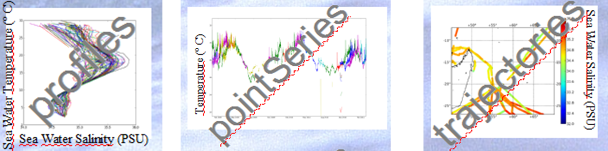
Le contexte métier
Profiles: CTD, profiling floats (ARGO)
PointSeries: moorings, including moorings with different vertical levels
Trajectories: thermo-salinomers, gliders

Slide 4
Le contexte métier
Souvent les données d’observation in-situ sont accessibles :
via FTP
Interface web spécifique
=> Pas de services web interopérables
OGC specification :
SWE : suite de standard autour des capteurs et des mesures (SOS, sensorML, O&M, …) Travaux commencés à l’Ifremer en 2012 Les problèmes rencontrés : GetCapabilities très volumineux, pas de pagination, SOAP/XML, …
SensorThings API Travaux commencés à l’Ifremer en 2019

Slide 5
Le contexte métier
Le besoin d’accès aux données d’observation
Besoin de téléchargement
Besoin de visualisation de la donnée (graphe dynamique)
problématique du volume de données retournées au client
=> Développement spécifique
Traitement de décimation fait côté serveur Ajout d’une option “samplesLimit” limitant le nombre de données retournées au client Algorithme permettant de garder la dynamique globale du graphe

Slide 6
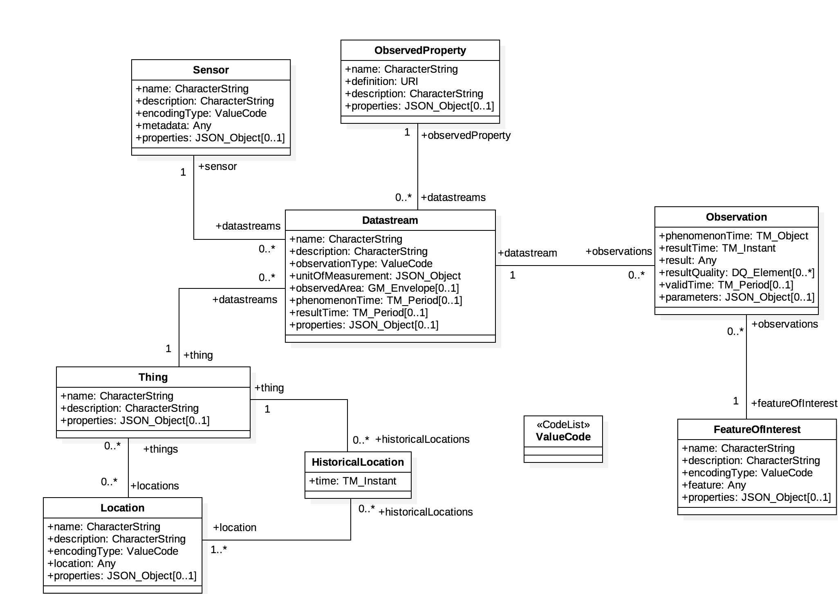
La modélisation des objets métiers
Capteurs mobiles, capteurs fixes -> une modélisation assez directe
Un grand FeatureOfInterest : L’ocean

Slide 7
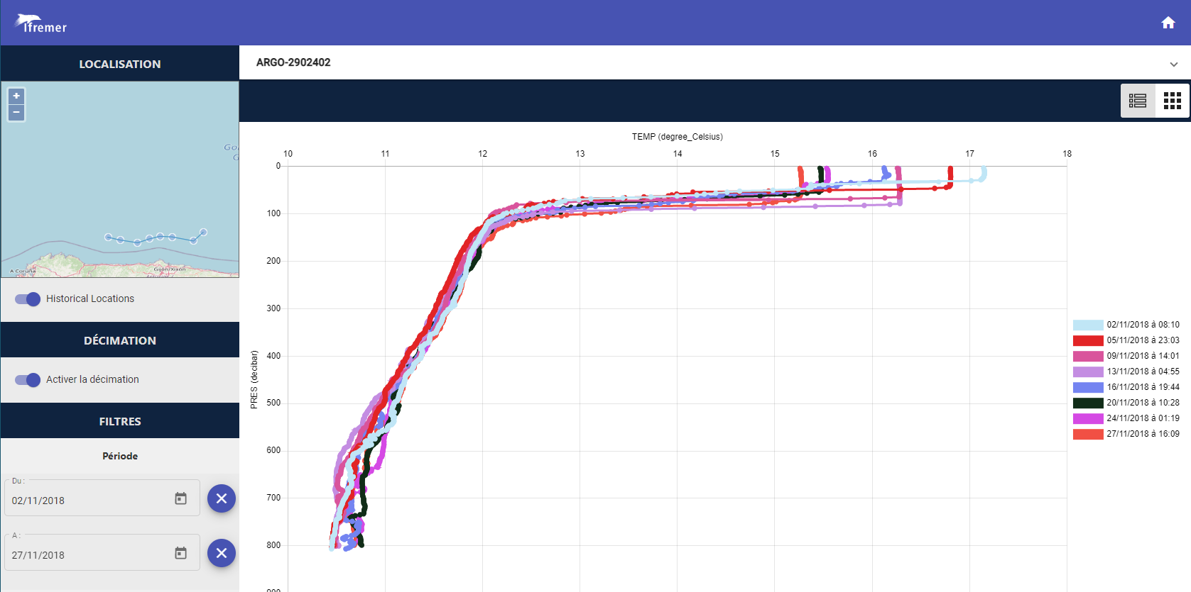
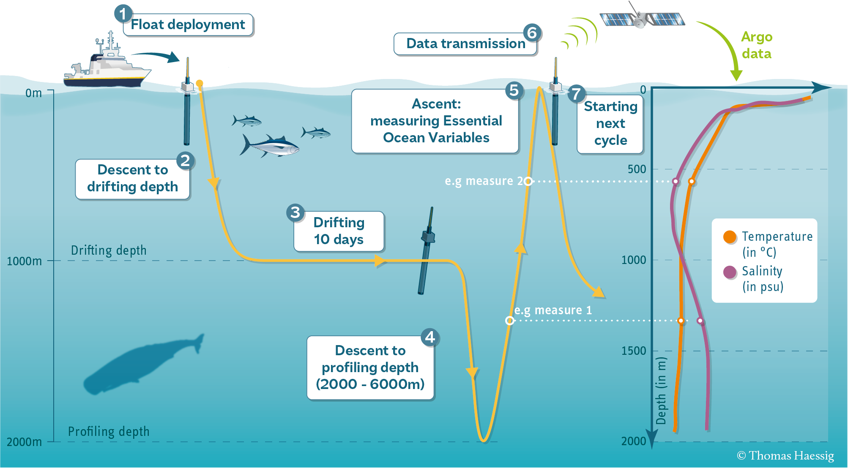
La modélisation des objets métiers
Les profils (ex : flotteurs Argo) -> un cas particulier, quand le X n’est pas le temps
Depth
Un seul temps pour n observations selon Z (la profondeur)

Slide 8
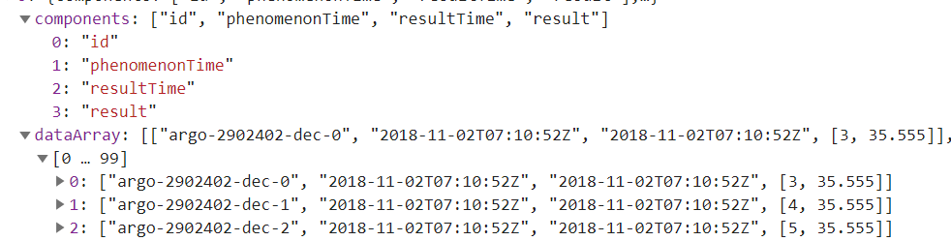
La modélisation des objets métiers
Les flotteurs Argo -> un cas particulier, quand le X n’est pas le temps
La solution choisie : Utilisation de l’extension “MultiDatastream” pour retrouver la propriété fonction de la profondeur, avant de les regrouper lorsqu’ils ont le même temps de résultat.

Slide 9

Le serveur
Examind-Community et travaux autour de la solution de base en fonction des besoins
Un logiciel open source sous licence Apache 2 édité depuis 2012 par la société Geomatys
https://github.com/Geomatys/examind-community
Un serveur de gestion et de diffusion des données cartographiques regroupant
de nombreux services OGC : CSW, WMS, WMTS, WCS, WFS (dont Feature API), WPS et SOS et SensorThings
Le logiciel est spécialisée aux besoins IFREMER via un accord cadre.

Slide 10
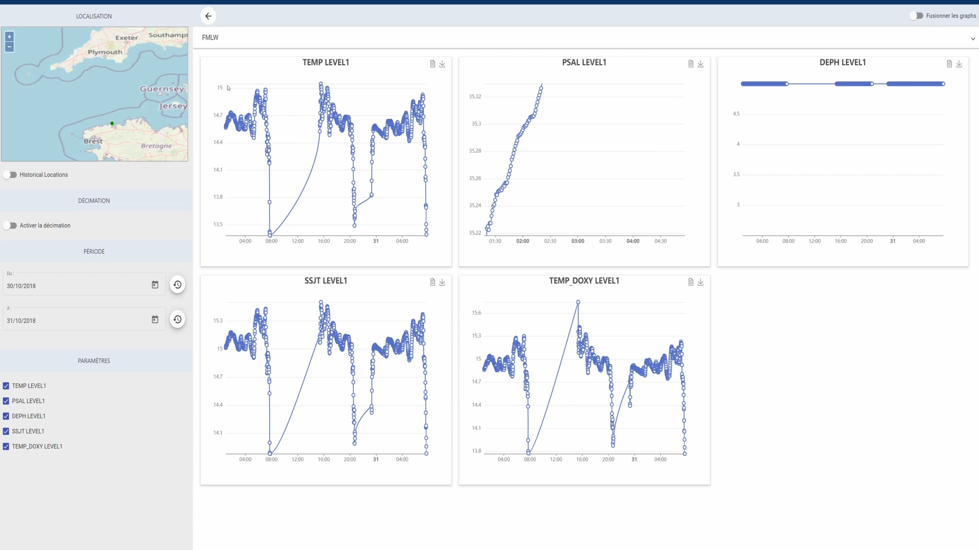
Les spécialisations apportés
Exemples de spécialisation
Solution de “sous-échantillonnage” pour les grandes séries de données

Slide 11
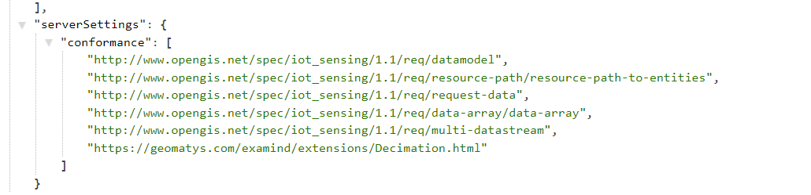
Les spécialisations apportés
Exemples de spécialisation
Solution de “sous-échantillonnage” pour les grandes séries de données
et pagination lorsque énormément de things ou de properties

Slide 12
Les spécialisations apportés
Alimentation en données
Connecteur générique pour des petits volumes,
Connecteurs spécifiques : ES / Cassandra, autres formats ou structures de fichiers,
Connecteurs Postgres / TimeScaleDB
Pas de MQTT dans le cas de l’IFREMER.

Slide 13
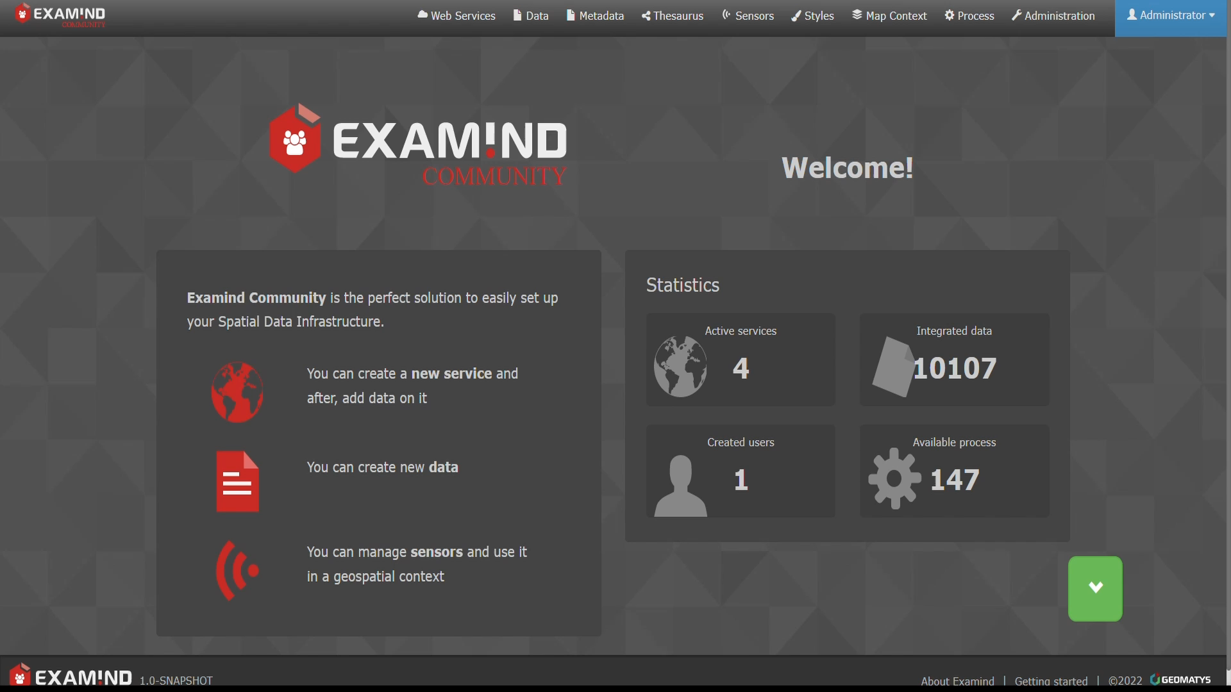
Les spécialisations apportés
Alimentation en données

Slide 14
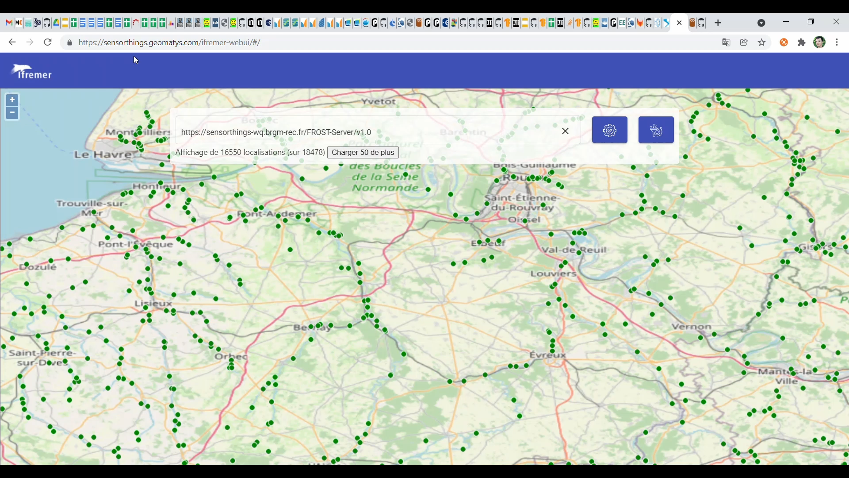
Le client
Un client conçu pour être générique, decline sous forme de composants dans la librairie Examind Playground

Slide 15
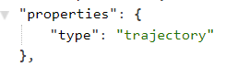
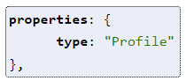
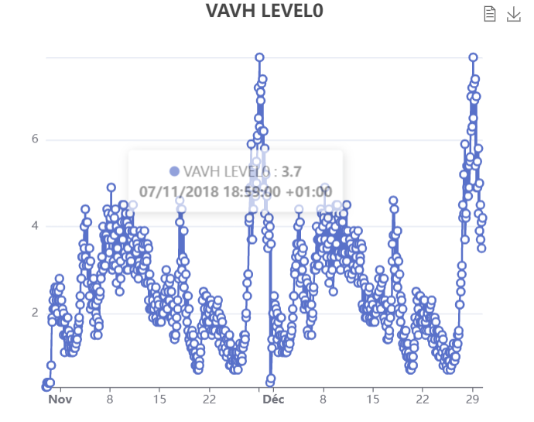
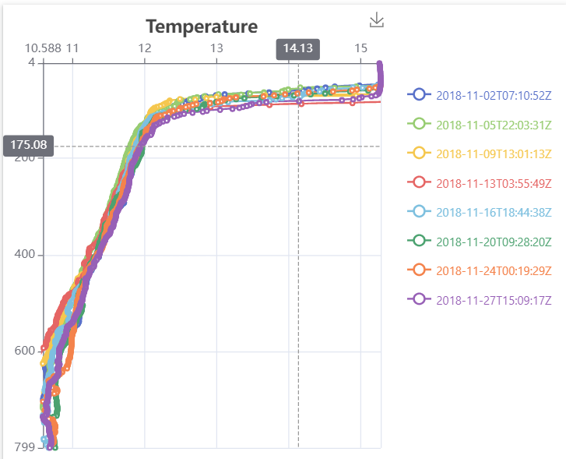
Le client
Pour la visualisation, ajout d’une propriété non-standard sur la location pour adapter l’affichage des graphiques
T en X, Valeur en Y
Z en Y, Valeur en X

Slide 16
Etat des déploiements
A l’Ifremer en production depuis début septembre 2022:
les profils (Coriolis : Cassandra/ElasticSearch)
et pour certains petits jeux de fichiers
https://sextant.ifremer.fr/examind/WS/sts/coriolis/v1.1
En cours de développement pour de nouveaux types de capteurs.
Ailleurs, pour Geomatys en cours de développement pour :
Un projet de suivi de la qualité de l’eau
Un projet de visualisation de grande séries temporelles avec le CNES

Slide 17
Retour des utilisateurs
Trop tôt pour en tirer des conclusions Retour technique : ok pour l’utilisabilité du standard (performance, réponse aux fonctionnalités de visualisation).
Il est possible d’obtenir des clients de visualisation comparable à ceux des sites Surval
https://surval.ifremer.fr/Donnees/Graphes-30140#/sensor/17035022
Les utilisateurs Ifremer sont pour certains habitués à une interface basée sur ES (facette…)

Slide 18
Merci pour votre attention
Questions ?
29/09/2022 mickael.Treguer@ifremer.fr dorian.ginane@geomatys.com.

